Slide 1
Презентация по английскому языку
Чтение утвердительных предложений.
Артикли.
2 класс
Урок 46, УМК М.З. Биболетова
Шайдурова Валентина Федоровна
Учитель английского языка
ГБОУ «Школа №106»
Санкт-Петербург
2015

Slide 2
Правило
Мы употребляем артикль “А” когда упоминаем
предмет в единств. числе впервые.
2. Следует употреблять артикль ”the”,
когда идет речь об известном предмете

Slide 3
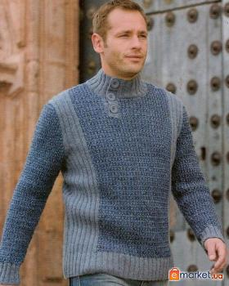
I am Tom.

Slide 4
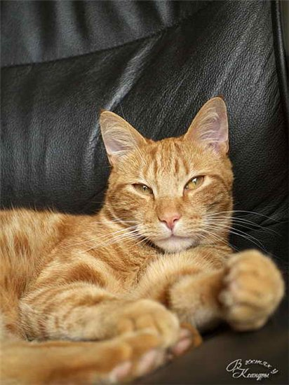
I have got a cat.

Slide 5
I can play with the cat.

Slide 6
I am Nick.

Slide 7
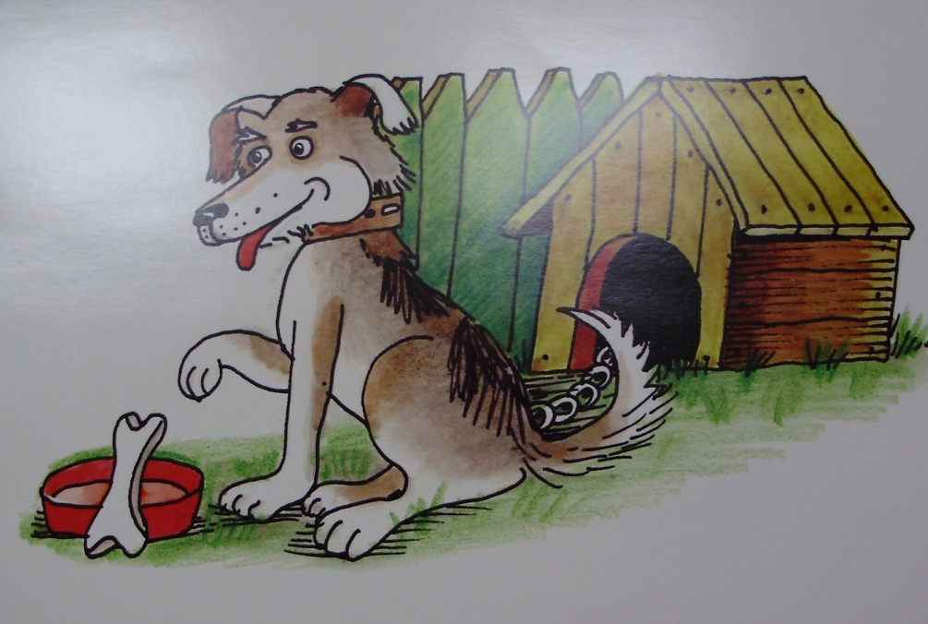
I have got a dog.

Slide 8
I can play with the dog.

Slide 9
Well done!
Thank you!

